Slide 1
Учебно-методическое обеспечение курса «Астрономия» в школе
2017

Slide 2
КУРС АСТРОНОМИИ
Школьный курс астрономии призван способствовать формированию современной естественнонаучной картины мира, раскрывать развитие представлений о строении Вселенной как о длительном и сложном пути познания человечеством окружающей природы и своего места в ней.
Изучение астрономии в общем образовании обусловливается важностью вклада астрономии в создание научной картины мира и формирование научного мировоззрения современного человека. В рамках астрономии изучаются основные физические характеристики, состав, строение, происхождение и эволюция космических объектов, астрономические явления и космические процессы.

Slide 3
ЧТО ТАКОЕ СОВРЕМЕННАЯ ИОС?
С ТОЧКИ ЗРЕНИЯ ОБРАЗОВАТЕЛЬНОГО ПРОЦЕССА СОВРЕМЕННАЯ ИОС – ЭТО:
ОТКРЫТАЯ ПЕДАГОГИЧЕСКАЯ СИСТЕМА (ПОДСИСТЕМА) НАПРАВЛЕННАЯ НА ФОРМИРОВАНИЕ ТВОРЧЕСКОЙ ИНТЕЛЛЕКТУАЛЬНО И СОЦИАЛЬНО РАЗВИТОЙ ЛИЧНОСТИ
сформированная на основе:
разнообразных информационно-образовательных ресурсов;
компьютерных средств обучения;
современных средств коммуникации;
педагогических технологий.

Slide 4
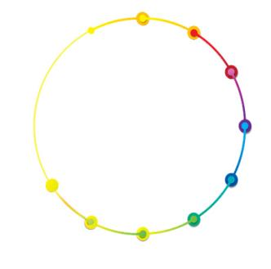
ИНДИВИДУАЛИЗАЦИЯ
УЧЕБНОГО ПРОЦЕССА
ОРГАНИЗАЦИЯ КОЛЛЕКТИВНОЙ ДЕЯТЕЛЬНОСТИ И РАБОТЫ В ГРУППАХ СОТРУДНИЧЕСТВА
СОЗДАНИЕ СИТУАЦИИ УСПЕШНОСТИ ДЛЯ УЧАЩИХСЯ
ОРИЕНТАЦИЯ НА САМООБРАЗОВАНИЕ
ПЕДАГОГИЧЕСКИЙ ПОТЕНЦИАЛ ИНФОРМАЦИОННО-ОБРАЗОВАТЕЛЬНОЙ СРЕДЫ
ВОЗМОЖНОСТЬ ОБЕСПЕЧЕНИЯ ДЕЯТЕЛЬНОСТНОГО ПОДХОДА
СОЦИАЛИЗАЦИЯ УЧАЩИХСЯ
ОБЕСПЕЧЕНИЕ ПСИХОЛОГО-ПЕДАГОГИЧЕСКОГО СОПРОВОЖДЕНИЯ УЧЕБНОГО ПРОЦЕССА
ГИБКОСТЬ ОРГАНИЗАЦИОННОЙ СТРУКТУРЫ ОБУЧЕНИЯ
РАЗНОУРОВНЕВОСТЬ СОДЕРЖАНИЯ ОБРАЗОВАТЕЛЬНОГО РЕСУРСА
ВОЗМОЖНОСТЬ ИНТЕНСИФИКАЦИИ ПРОЦЕССА ОБУЧЕНИЯ

Slide 5
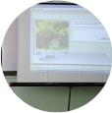
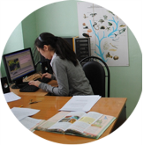
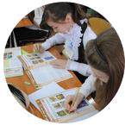
УМК формируют основу предметной ИОС
в соответствии с требованиями ФГОС
Требования к ИОС курса, в т.ч. к оснащению кабинета
Рабочая программа
Методическое пособие
Обучение технологиям
работы со всеми компонентами УМК для достижения заданного результата
Требования к ИОС предмета, класса.
Перечень ресурсов урока (УМК, оборудование,
внешние ресурсы)
Рабочие
тетради
Пособия для
диагностики
Учебник
в печатной и электронной
форме –
ядро УМК
Карты,
плакаты,
Проч.
Алгоритмы выполнения работ с применением ресурсов УМК, в т.ч. оборудования, шаблоны для фиксации результатов
Практикумы

Slide 6
Основными задачами изучения астрономии на уровне среднего общего образования являются:
понимание роли астрономии для развития цивилизации, формировании научного мировоззрения, развитии космической деятельности человечества;
понимание особенностей методов научного познания в астрономии;
формирование представлений о месте Земли и Человечества во Вселенной;
объяснение причин наблюдаемых астрономических явлений;
формирование интереса к изучению астрономии и развитие представлений о возможных сферах будущей профессиональной деятельности, связанных с астрономией.

Slide 7
ОСНОВНАЯ ОБРАЗОВАТЕЛЬНАЯ ПРОГРАММА СРЕДНЕГО ОБЩЕГО ОБРАЗОВАНИЯ ПО АСТРОНОМИИ
ТРЕБОВАНИЯ К РЕЗУЛЬТАТАМ ОСВОЕНИЯ ОСНОВНОЙ ОБРАЗОВАТЕЛЬНОЙ ПРОГРАММЫ СРЕДНЕГО ОБЩЕГО ОБРАЗОВАНИЯ ПО АСТРОНОМИИ
ОБЯЗАТЕЛЬНАЯ ЧАСТЬ ОСНОВНОЙ ОБРАЗОВАТЕЛЬНОЙ
ПРОГРАММЫ СРЕДНЕГО ОБЩЕГО ОБРАЗОВАНИЯ
ПО УЧЕБНОМУ ПРЕДМЕТУ «АСТРОНОМИЯ»
ПЛАНИРУЕМЫЕ РЕЗУЛЬТАТЫ ОСВОЕНИЯ ОБЯЗАТЕЛЬНОЙ ЧАСТИ ОСНОВНОЙ ОБРАЗОВАТЕЛЬНОЙ ПРОГРАММЫ
ПО УЧЕБНОМУ ПРЕДМЕТУ «АСТРОНОМИЯ»

Slide 8
Для учителя
Рабочие программы
Планируемые результаты освоения учебного предмета, курса
Содержание учебного предмета, курса
Тематическое планирование с указанием количества часов на освоение каждой темы
Методические рекомендации
Рассматриваются особенности изложения отдельных тем и вопросов учебной программы, рассматривается методика проведения отдельных уроков, методы решения астрономических задач, организация астрономических наблюдений и т. д.

Slide 9
Учебник (учебное пособие) по астрономии + ЭФУ
Учебники и учебные пособия должны полностью соответствовать учебной программе по астрономии
Учебник (учебное пособие) выступает носителем определённого содержания астрономического образования и в определённой мере основным средством обеспечения его усвоения
Учебник (при условии разработки полного комплекта составляющих УМК) должен иметь тенденцию к разгрузке его полифункциональности. В системе УМК функциональную нагрузку частично берут на себя отдельные средства обучения — справочники, хрестоматия, тетради для самостоятельных работ и др.
Требования к современному учебнику (учебному пособию):
метапредметность
современность
ориентация на практическую деятельность
способствовать достижению образовательных результатов

Slide 10
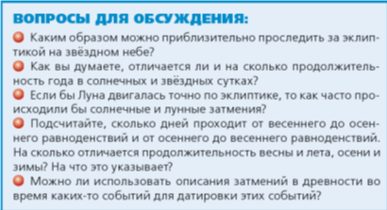
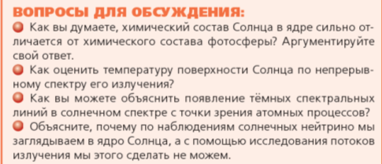
Метапредметные результаты
Овладение навыками самостоятельного приобретения новых знаний, организации учебной деятельности, постановки целей, планирования, умение самостоятельно планировать пути достижения целей, в том числе альтернативные;

Slide 11
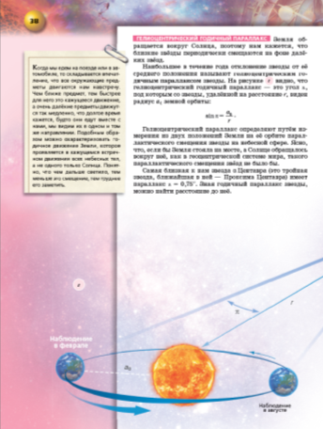
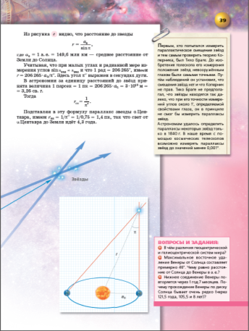
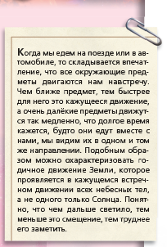
Личностные результаты
Сформированность познавательных интересов, интеллектуальных и творческих способностей учащихся
«Астрономический блокнот»

Slide 12
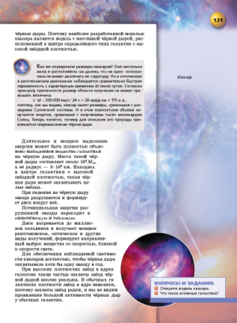
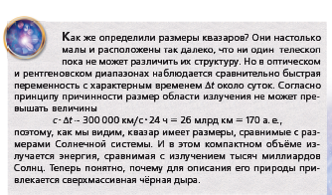
Личностные результаты
Убежденность в возможности познания природы, в необходимости разумного использования достижений науки и технологий для дальнейшего развития человеческого общества, уважение к творцам науки и техники, отношение к физике как элементу общественной культуры
«Теории, гипотезы, факты»

Slide 13
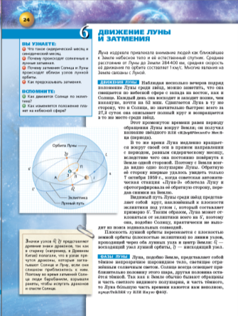
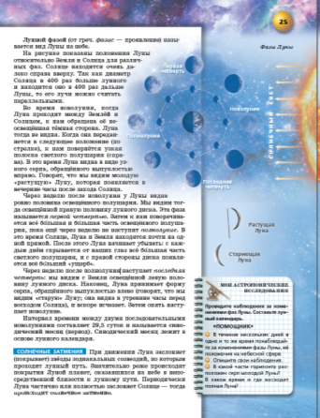
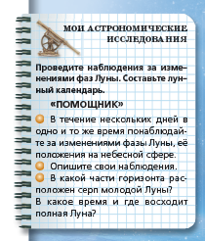
Личностные результаты
Сформированность познавательных интересов, интеллектуальных и творческих способностей учащихся
«Мои астрономические
исследования»

Slide 14
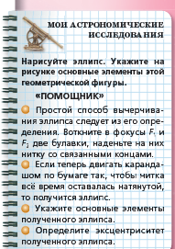
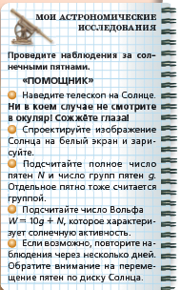
Метапредметные результаты
Овладение навыками самостоятельного приобретения новых знаний, организации учебной деятельности, постановки целей, планирования, умение самостоятельно планировать пути достижения целей, в том числе альтернативные;

Slide 15
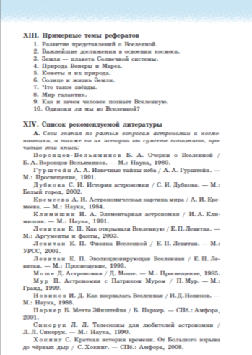
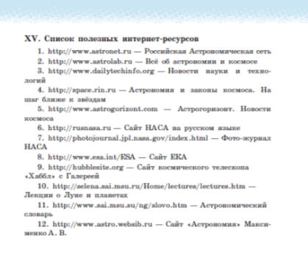
Дополнительные источники информации

Slide 16
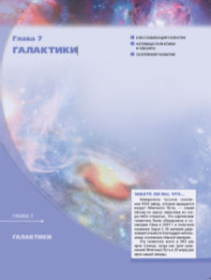
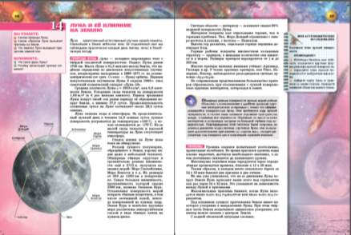
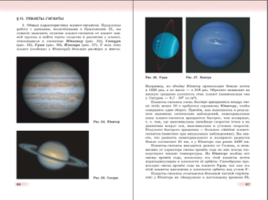
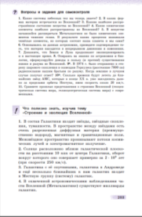
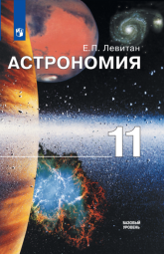
Учебно-методические комплексы по астрономии
Авт. ЧАРУГИН В.М.
Авт. ЛЕВИТАН Е.П.

Slide 17
Тетрадь-практикум
Практические работы в классе
Наблюдения
Исследовательские лабораторные работы
Лабораторные работы, предусматривающие коллективную форму выполнения
Работы с использованием информационно-коммуникационных технологий
Использование видео и фотоматериалов
Рабочая тетрадь
Содержит задания разного уровня по видам деятельности
Контрольно-измерительные материалы
Задания и тесты могут быть с решениями, указаниями и ответами. Они предназначены для самостоятельной работы учащихся, а также несут контролирующую функцию учебных достижений школьников

Slide 18
Учебный звёздный атлас
Этот вид учебного издания предназначен для ознакомления учащихся с созвездиями и объектами звёздного неба.
Сборник задач по астрономии
тесты
качественные задачи
текстовые задачи
Практические задачи
расчетные задачи

Slide 19
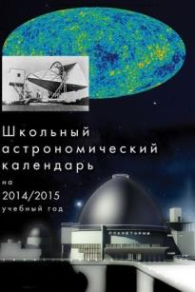
Школьный астрономический календарь
Календарь содержит справочные материалы, необходимые для организации и проведения астрономических наблюдений с учащимися. Он издается ежегодно и рассчитан на пользование в течение учебного года. Календарь позволяет правильно выбрать время наблюдения Луны и планет в периоды их наилучшей видимости, указывает, когда и в какой области неба следует наблюдать метеоры, знакомит с наиболее интересными звёздами, звёздными скоплениями, туманностями и галактиками.
Традиционно календарь содержит четыре раздела:
«Календарь наблюдателя»
«Справочник наблюдателя»
«Памятные даты»
«Приложения»

Slide 20
Дополнительные материалы
Словарь-справочник астрономических терминов
Словари-справочники содержат краткие определения астрономических понятий и терминов, встречающихся в учебных пособиях и необходимых для усвоения учащимися в соответствии с требованиями образовательного стандарта и учебной программы. В ряде случаев терминологический словарь дополняется астрономическими справочными таблицами.
Хрестоматия по астрономии
Это особый вид учебного пособия для учащихся, своим содержанием дополняющий и расширяющий базовый учебник. В хрестоматии показывается, как возникли и развивались фундаментальные идеи астрономии, приводятся научные биографии учёных, выдержки из научных трудов, связанных с учебной программой. Использование учителем на уроке хрестоматийных материалов позволяет учащимся соприкоснуться с первоисточниками, проникнуть во внутреннюю «лабораторию» учёного.

Slide 21
Возможные темы практических работ
Основные элементы небесной сферы. Системы небесных координат
Оборудование: модель небесной сферы, чёрный глобус
Изучение систем счёта времени
Оборудование: модель небесной сферы, астрономический календарь, подвижная звездная карта.
Изучение видимого годового движения Солнца
Оборудование: модель небесной сферы, звездный атлас, подвижная карта звездного неба, астрономический календарь - ежегодник.
Определение положений и условий видимости планет
Оборудование: программы на компьютере, звездная карта зодиакальных созвездий, подвижная карта звездного неба.

Slide 22
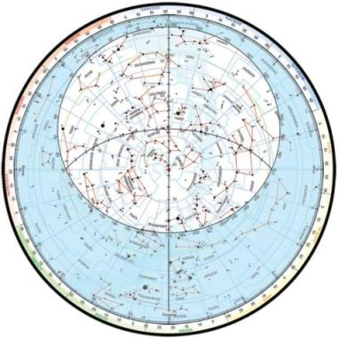
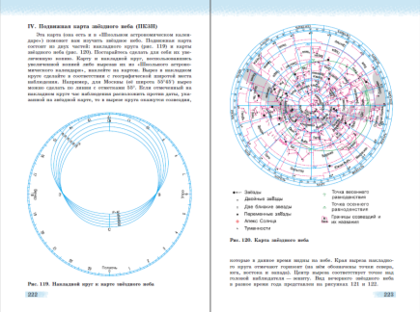
Модели и схемы
модель небесной сферы
чёрный глобус
глобус звёздного неба
глобус Марса
глобус Луны
демонстрационная подвижная карты звёздного неба и др.

Slide 23
Наблюдения
Наблюдения невооруженным глазом с использованием компьютерных приложений для определения положения небесных объектов на конкретную дату:
Основные созвездия Северного полушария (Большая Медведица, Малая Медведица, Волопас, Лебедь, Кассиопея, Орион и др.)
Яркие звезды (Полярная звезда, Арктур, Вега, Капелла, Сириус, Бетельгейзе и др.)
Наблюдения в телескоп:
Луны (моря, горы, кратеры)
Планеты (Венера, Марс, Юпитер, Сатурн – на выбор исходя из условий видимости)
Туманности и звездные скопления

Slide 24
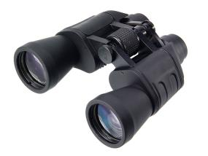
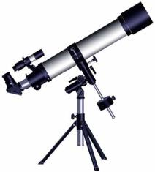
Оптические приборы, необходимые для организации астрономических наблюдений
Телескопы
Астрономические трубы
Бинокли
Для организации образовательного процесса необходимо иметь хотя бы простейшие из них.

Slide 25
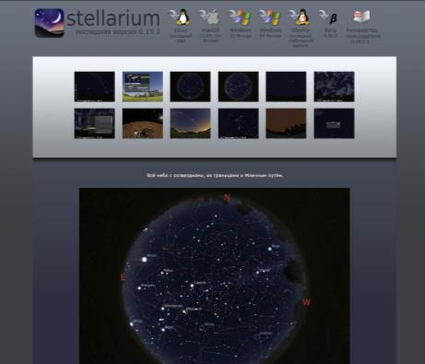
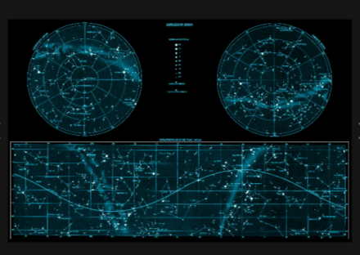
Комплект технических средств обучения с соответствующим программным и информационным обеспечением
Основным техническим средством обучения по астрономии в настоящее время должен стать компьютер, позволяющий использовать мультимедийные диски, моделировать звёздное небо, а также использовать информацию из Интернета.

Slide 26
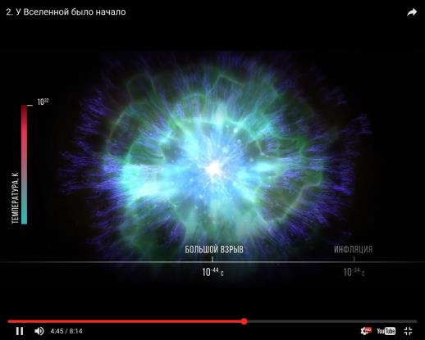
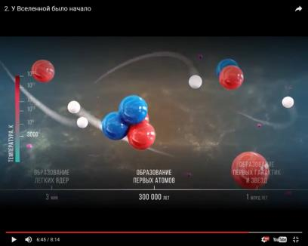
Видеофильмы и видеоэнциклопедии астрономического содержания, мультимедийные пособия
Используются учителем наряду с другими средствами обучения после сравнения их дидактических возможностей с имеющимися в наличии и в соответствии с техническими возможностями реализации их преимуществ в образовательном процессе.

Slide 27
Спасибо за внимание!
2017

